Slide 1
Interactive Light Map and Irradiance Volume Preview in Frostbite Diede Apers, et al., (2018). Ray Tracing Gems.

Slide 2
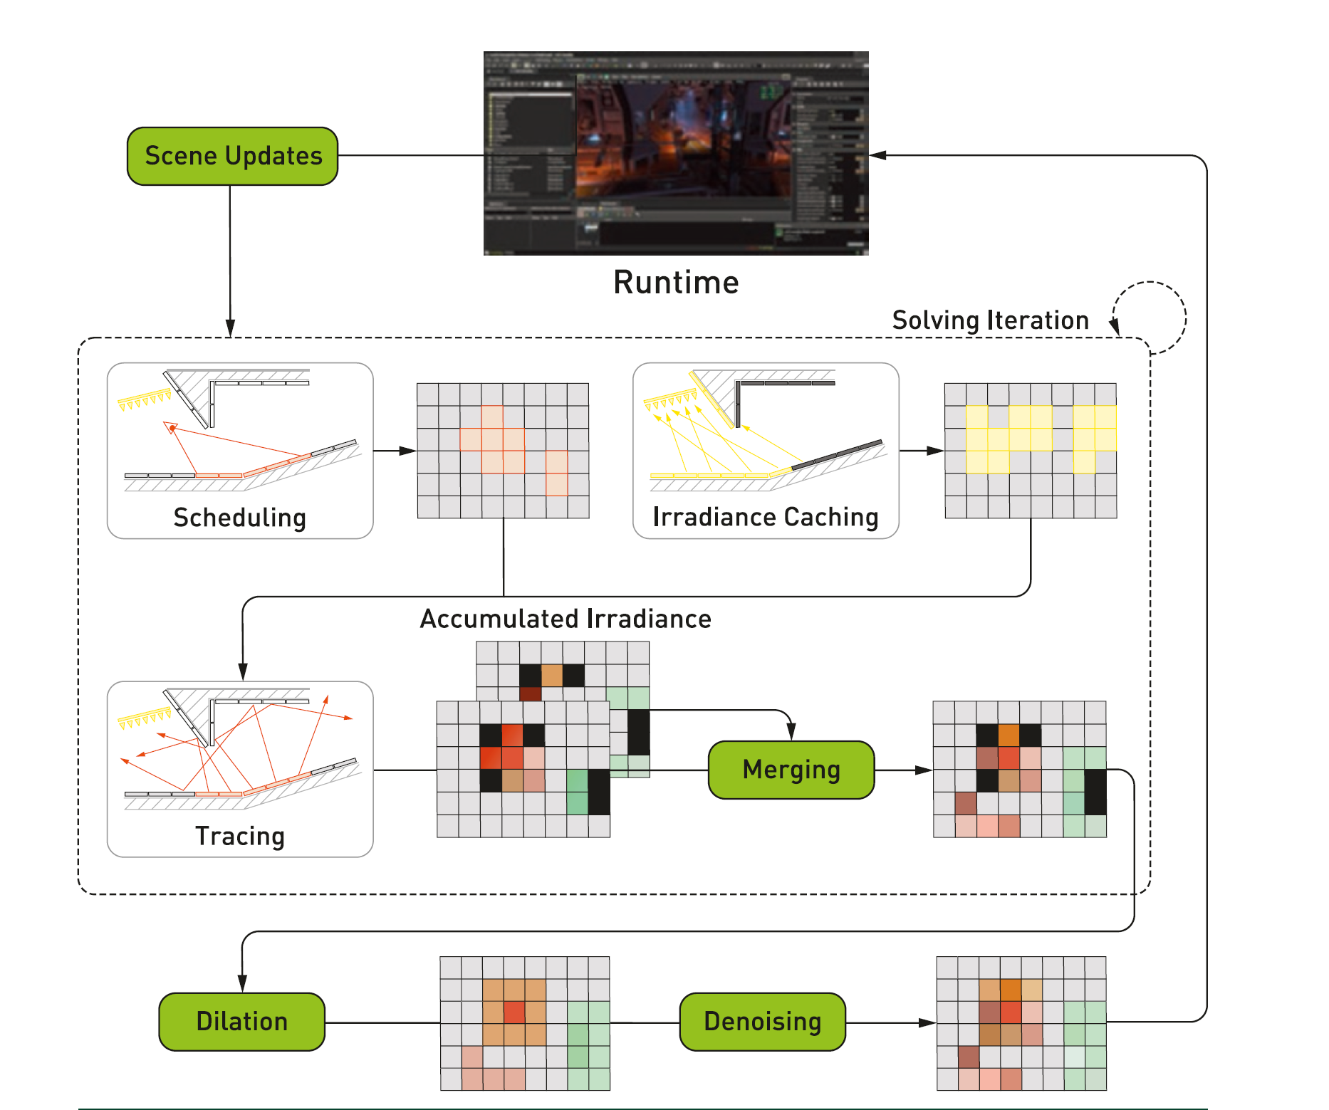
Interactive Light Map and Irradiance Volume Preview in Frostbite
一言で
Frostbiteエンジンで使用されているLight MapとIrradiance Cachingを利用した
リアルタイムGIの解説

Slide 3
Interactive Light Map and Irradiance Volume Preview in Frostbite
分野・概要
Static GI
コントリビューション
従来のアプローチとその問題点
アプローチ
dynamic light map texel scheduling
irradiance caching
この論文の核となる式

